Slide 1



UBND QUẬN LONG BIÊN
TRƯỜNG MẦM NON LONG BIÊN
LĨNH VỰC PHÁT TRIỂN NHẬN THỨC
Hoạt động: Khám phá
Đề tài: Tìm hiểu hiểu ngày phụ nữ Việt Nam 20/10
Lứa tuổi: 3-4 tuổi
Giáo viên: Trần Thị Yến
Năm 2023 - 2024

Slide 2
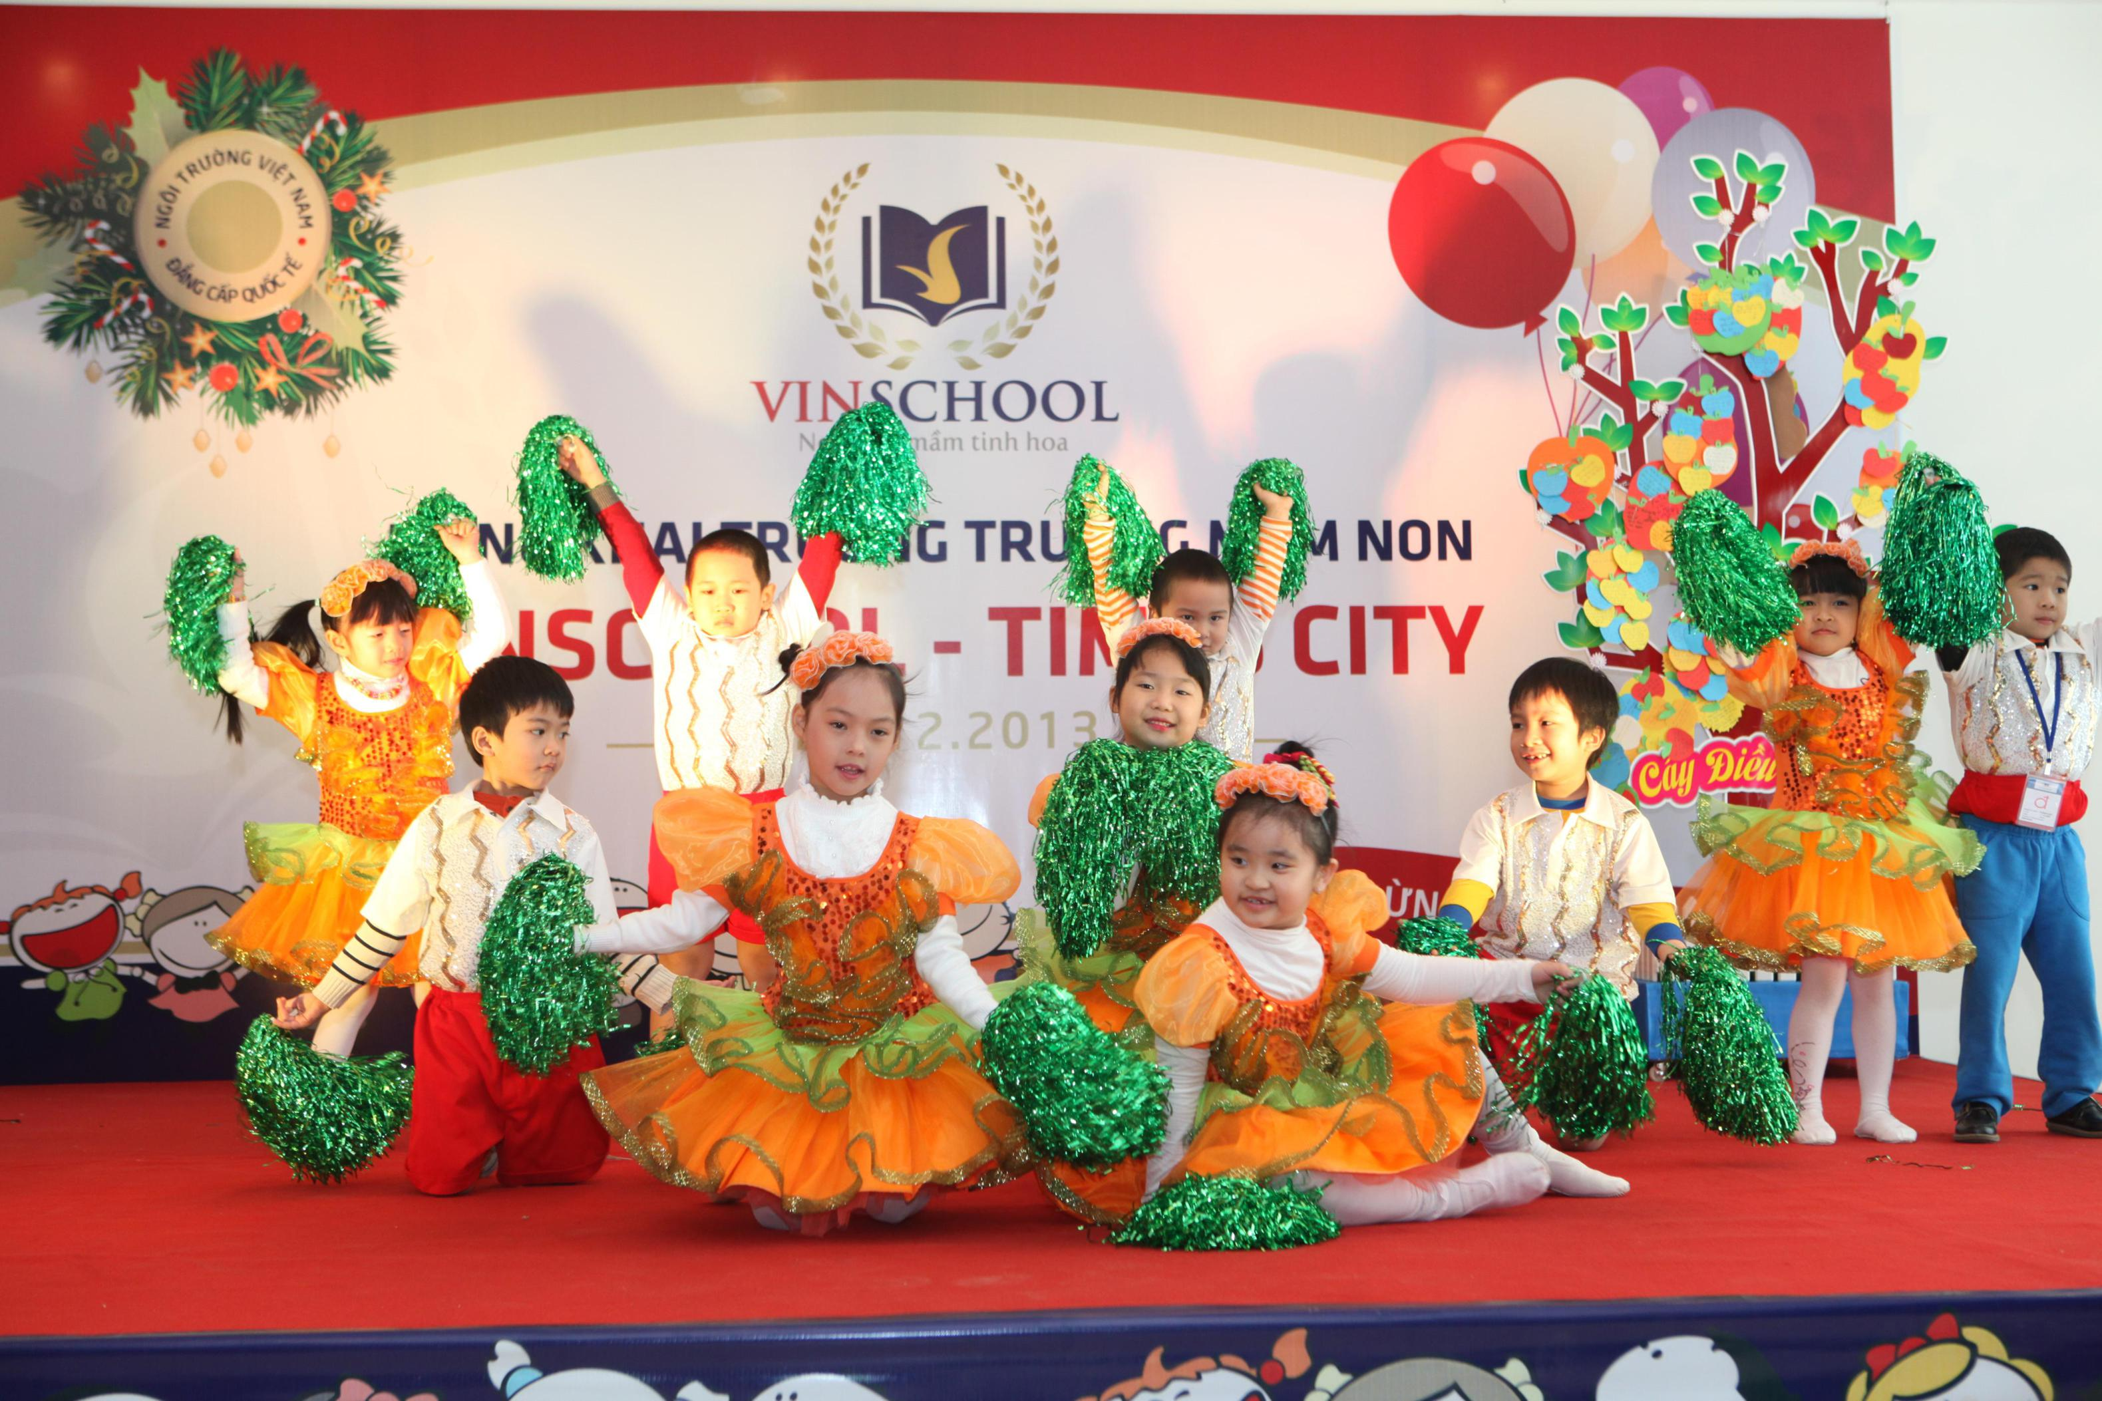

Slide 3
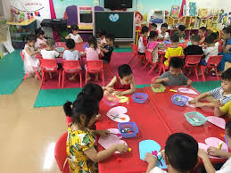

Slide 4
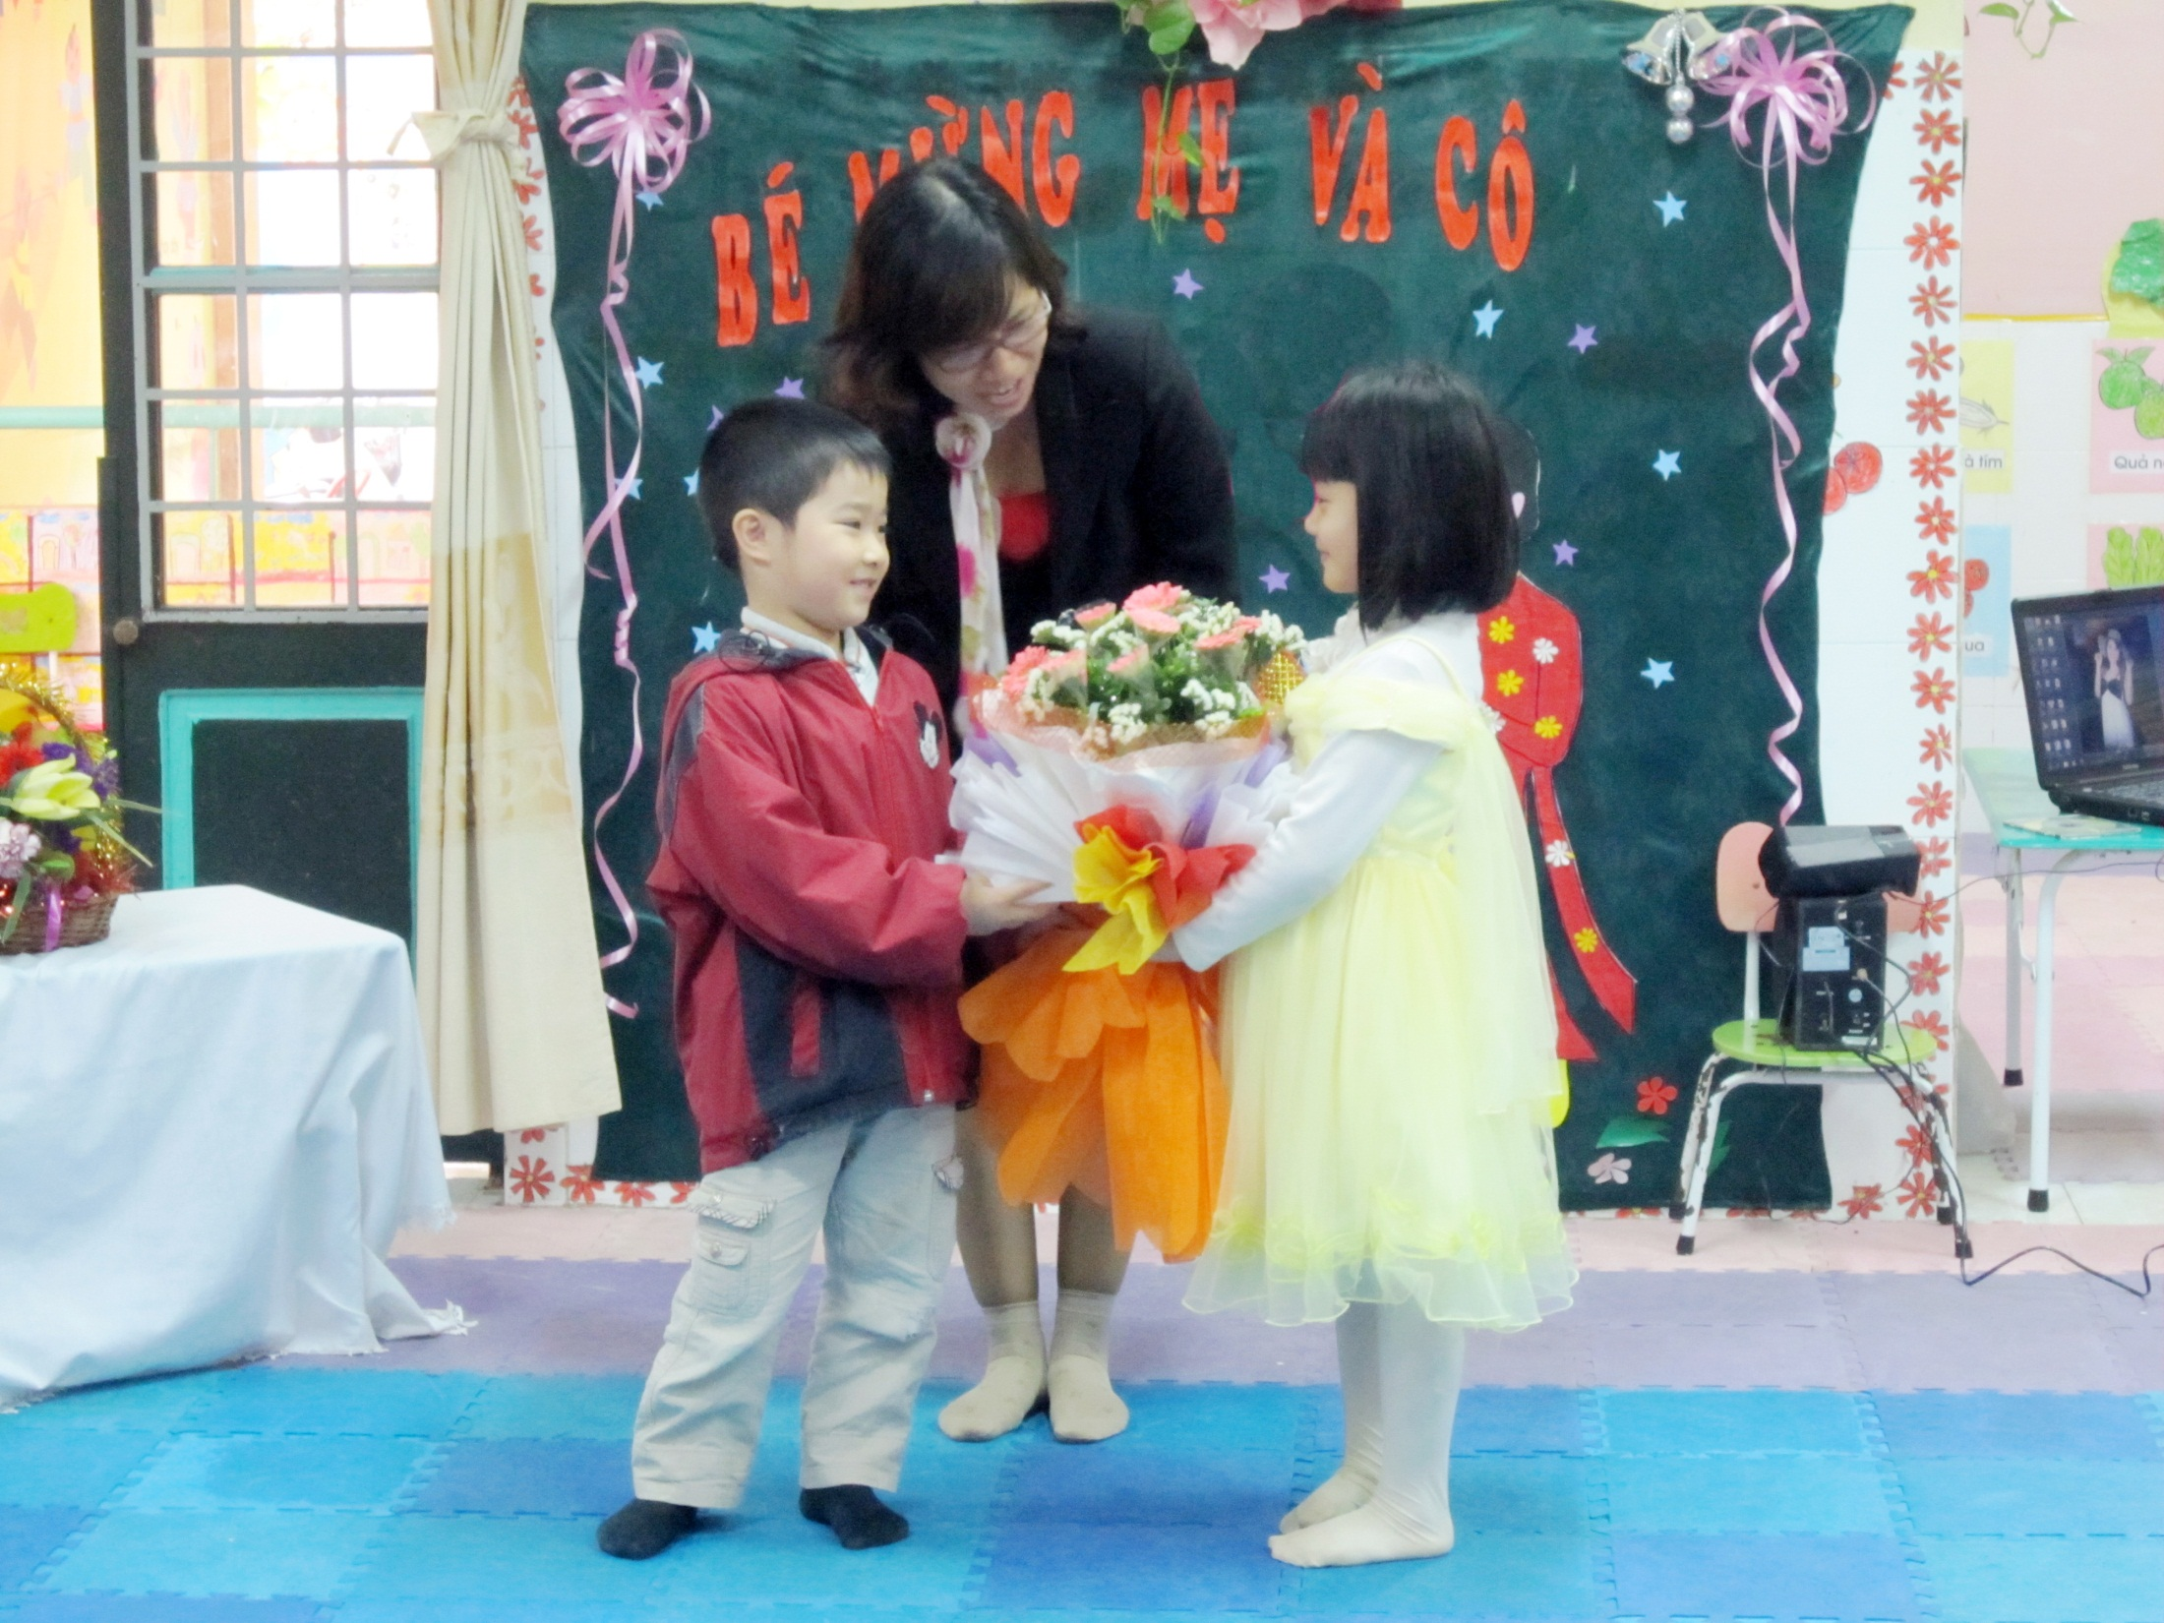

Slide 5
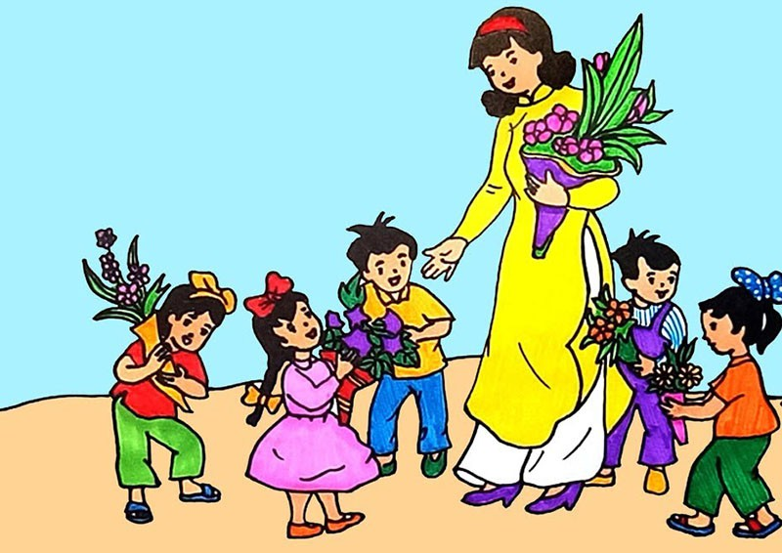

Slide 6
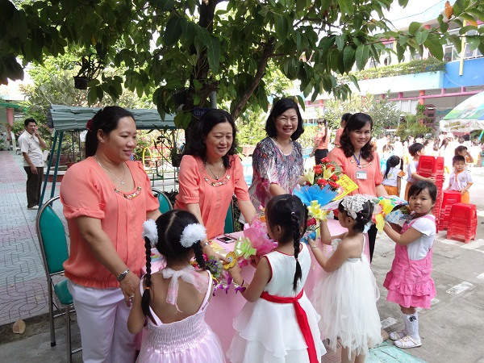

Slide 7


Slide 8
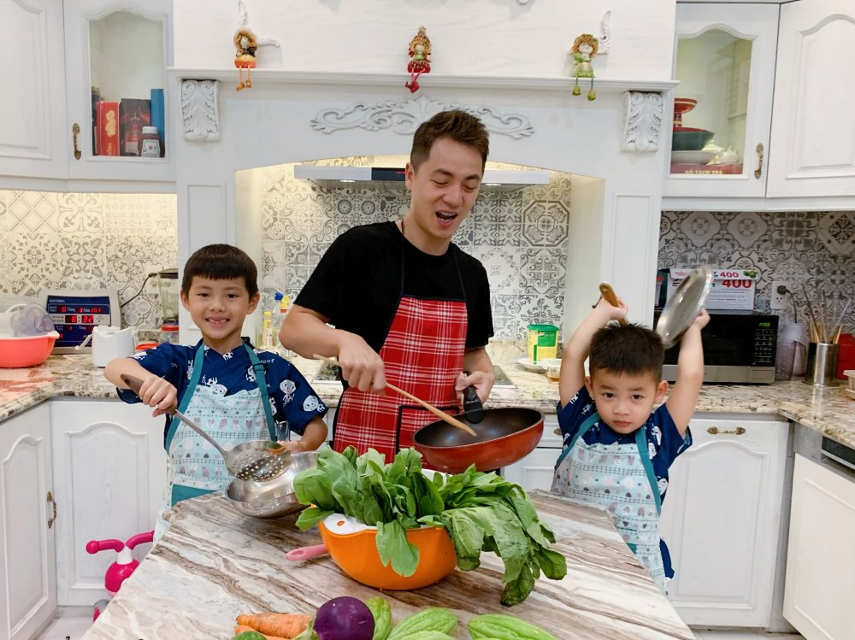

Slide 9

Trò chơi: Thi xem ai nhanh

Slide 10





1. Thầy thuốc
2. Quận đội
3. Ngày phụ nữ Việt Nam

Slide 11



Slide 12

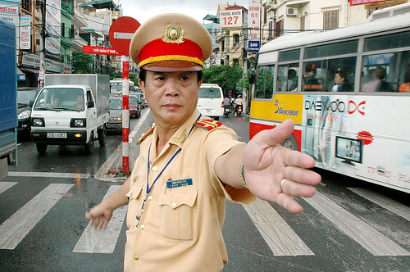
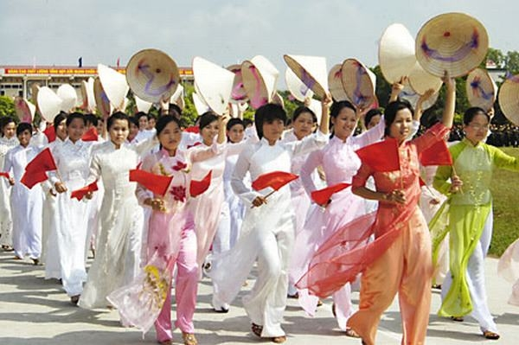
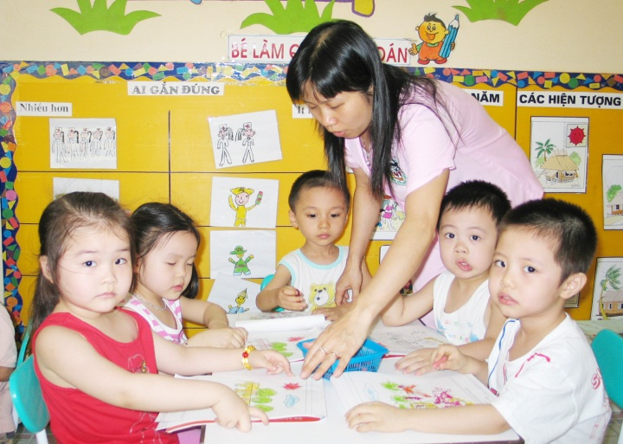
Ngày 20/10 là tôn vinh ai?
1. Công an
2. Chị em phụ nữ
3. Thầy cô giáo

Slide 13

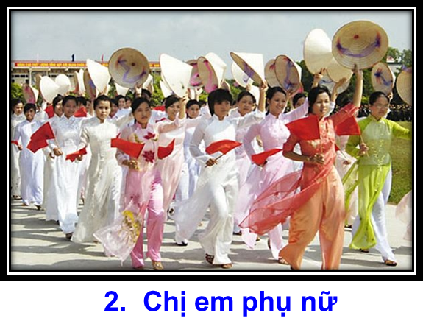

Slide 14

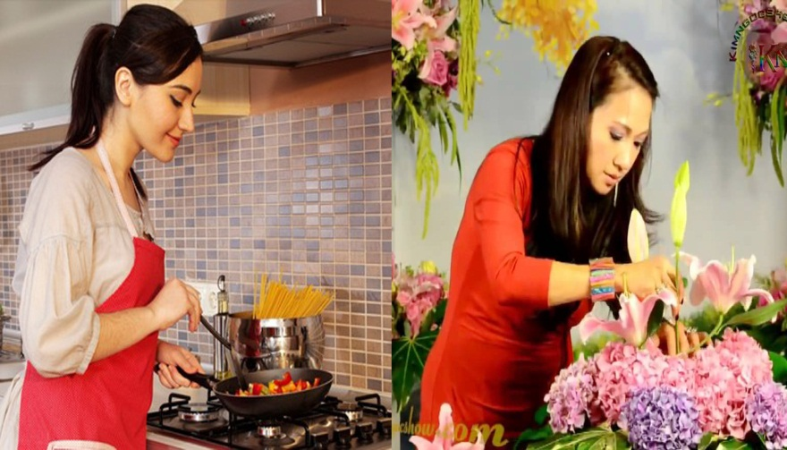
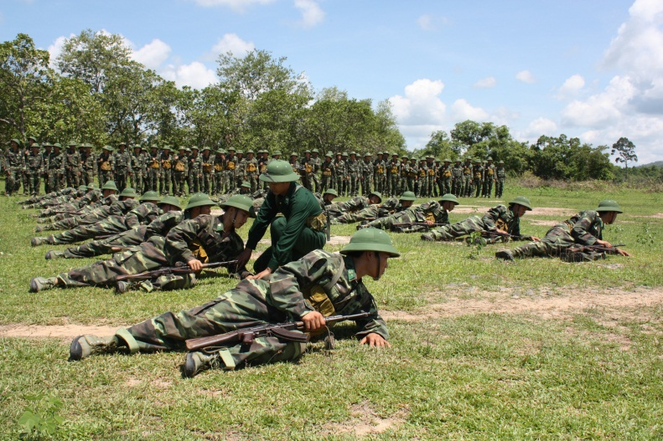
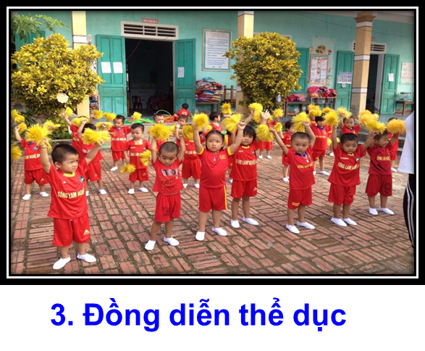
1. Cắm hoa, nấu ăn
2. Bắn súng

Slide 15
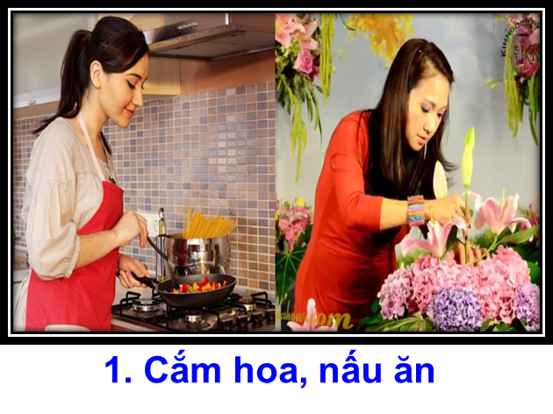

Slide 16



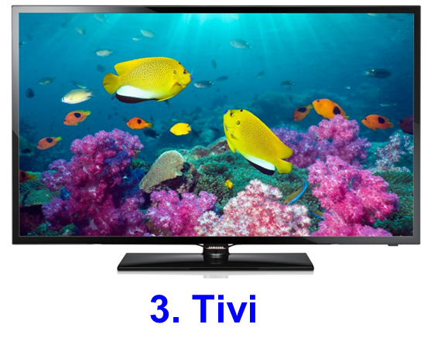

Slide 17


